Slide 1
Skapande av teams i Teams
Ett team är en grupp / publik i Teams, dit du kan bjudas in eller du kan bjuda in människor till. Team är ett bra sätt att planera gruppens verksamhet i tillsammans med andra frivilliga och dela relevanta filer till gruppen. Du hittar instruktioner för att skapa Teams som bilaga i sidans nedre kant.

Slide 2
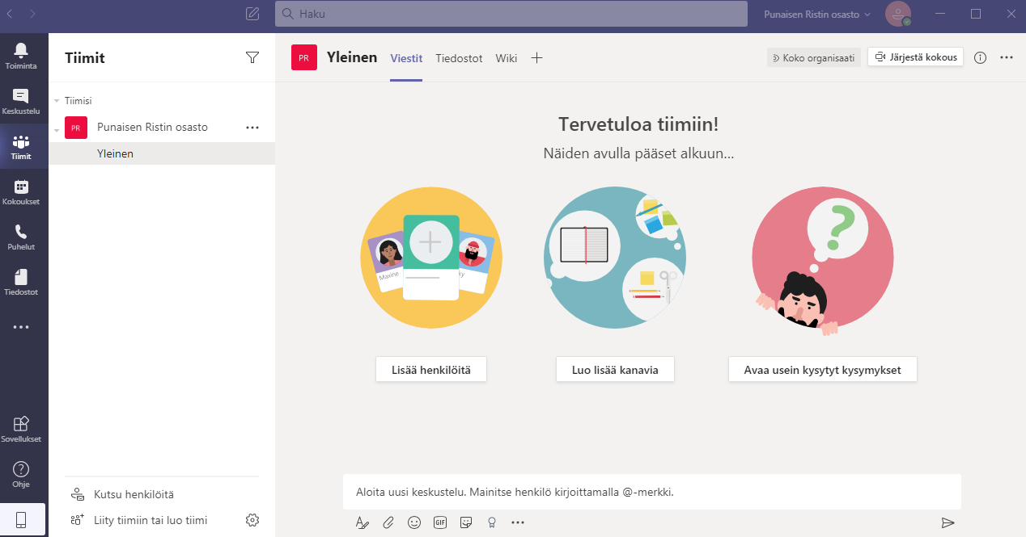
1. För att bjuda in medlemmar till ditt team ska du Klicka på knappen ”Bjud in personer" längst ned till vänster i fönstret.

Slide 3
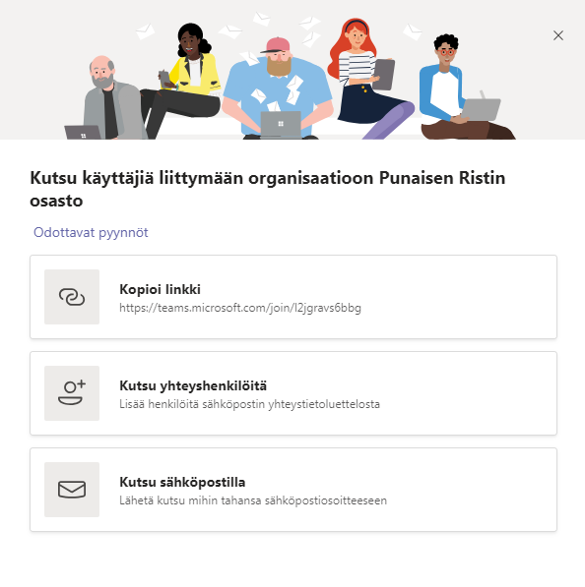
2. Ett fönster öppnas där du kan välja hur du vill bjuda in personerna till ditt team
Klicka ”kopiera länk” Då du klickat på detta meddelar datorn, ”kopierat till klippbordet". Logga in till e-posten, gå till var du vill skicka inbjudan från och klistra in länken till ditt meddelande genom att högerklicka och välja ”Klistra in"
Vi rekommenderar att du anvönder det här alternativet, eftersom det gör att du kan skriva de täckord du vill ha och mottagaren kommer att få inbjudan från dig personligen.

Slide 4
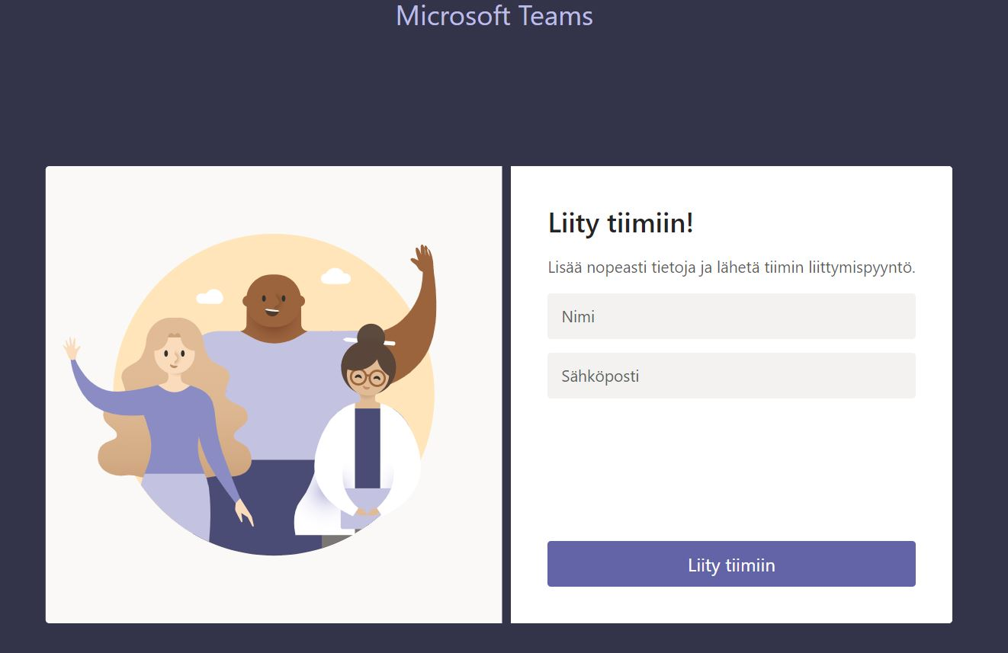
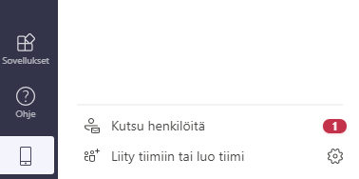
3. Mottagaren klickar på länken, anger sina uppgifter och skickar en begäran till dig om att bli godkänd som medlem i teamet genom att klicka”Anslut till teamet".
4. För att den inbjudna personen ska kunna komma med i teamet, Måste du godkänna hens begäran När du öppnar Teams-appen och det har kommit ett meddelande till dig (en röd boll med en siffra i) Klicka på ”Bjud in personer” så kan du godkänna begäran

Slide 5
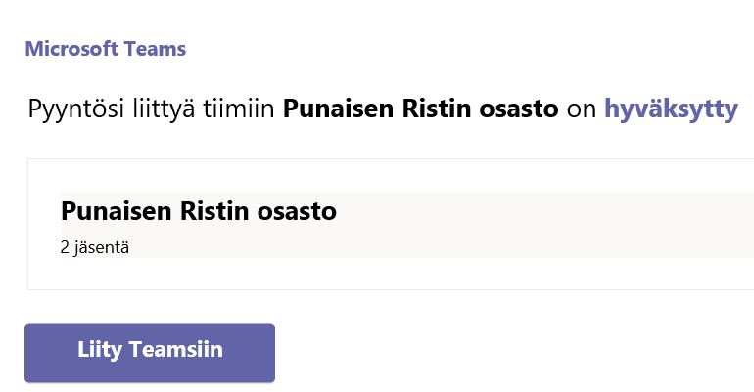
5. När du har godkänt begäran får den inbjudna personen ett meddelande om det till sin e-post och kan därefter ansluta sig till teamet.

